Slide 1

мастер-класс по теме:
«Развитие познавательной деятельности и исследовательской культуры на уроках русского языка и литературного чтения»
Подготовила: учитель I категории МБОУ «ЯСШ №4» Пономаренко Екатерина Евгеньевна

Slide 2

«Скажи мне, и я забуду, покажи мне, и я запомню, дай мне действовать самому, и я научусь»
китайская народная пословица
file:///C:/Users/user/Desktop/школа/Documents/ViberDownloads/0-02-05-7d5cda71808bd3e3252937998a80caca7714a4be9cd1e8006fafdbd2c97e3572_d86537b55105b320.jpg

Slide 3
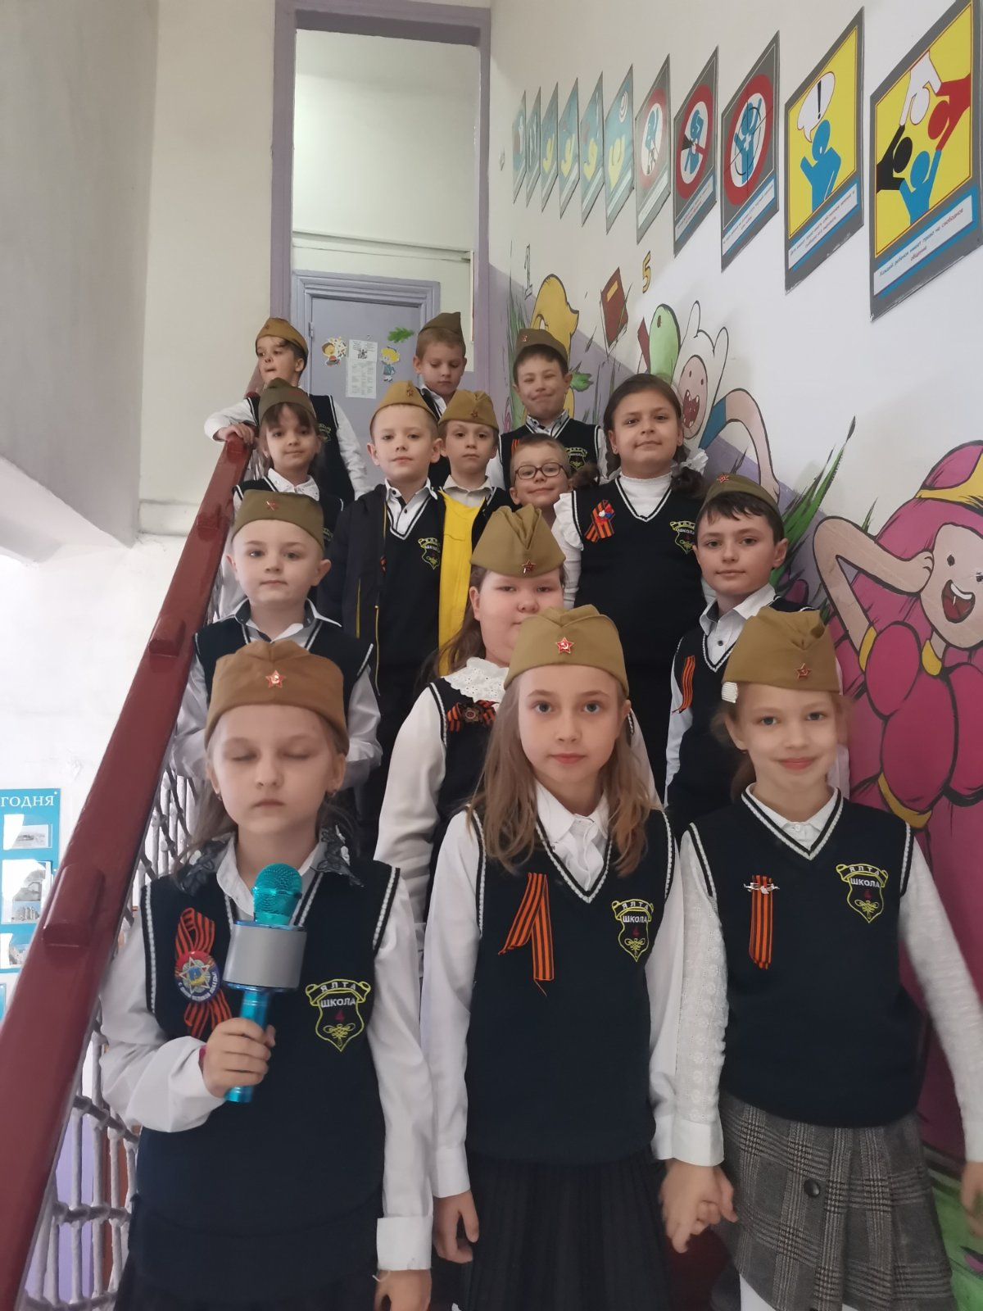
На современном этапе развития образования проблема активизации познавательной деятельности и исследовательской культуры учащихся приобретает особо важное значение.

Slide 4
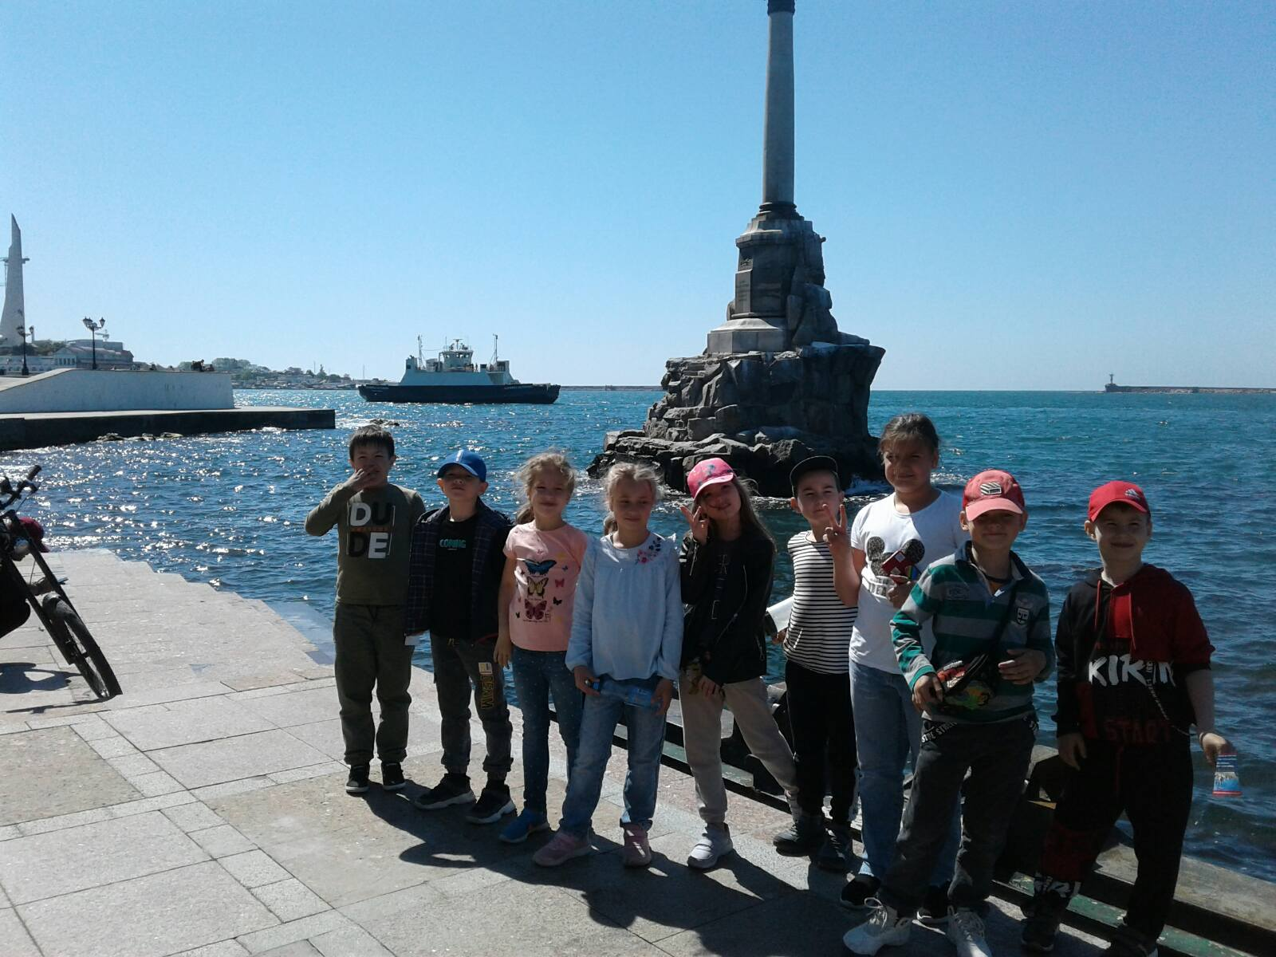
Активное обучение
способствует формированию познавательного интереса к приобретению знаний и учебной деятельности.

Slide 5
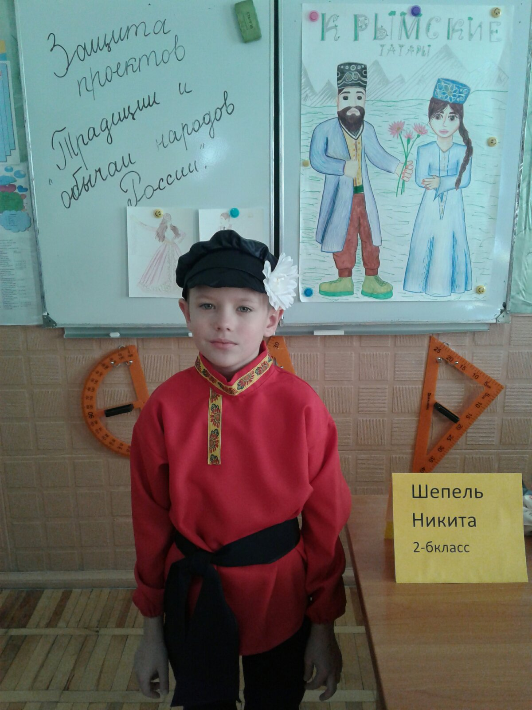
Методы активизации познавательной деятельности:
вооружают знаниями, умениями и навыками;
содействуют воспитанию мировоззрения;
развивают личностные качества (активность, самостоятельность, познавательный интерес);
выявляют и реализуют потенциальные возможности учащихся; приобщают к поисковой и творческой деятельности.

Slide 6
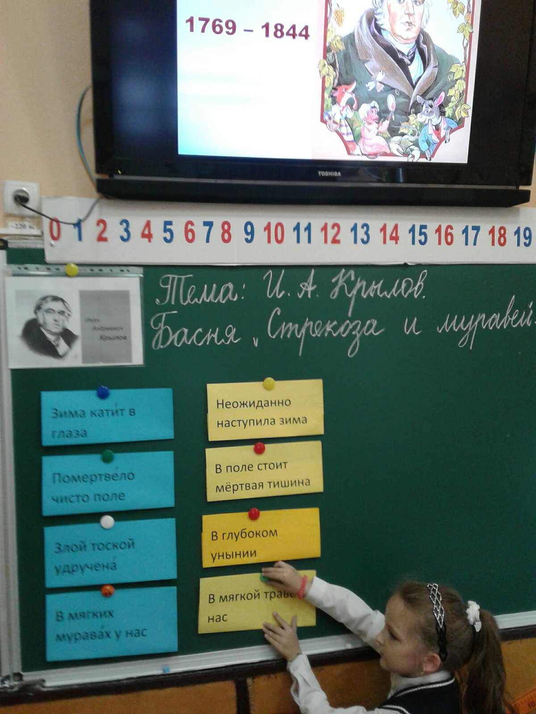
Русский язык и литературное чтение –
учебные предметы, познавательная ценность которых чрезвычайно высока: на таких уроках формируется мышление, прививается чувство любви к родному языку.

Slide 7
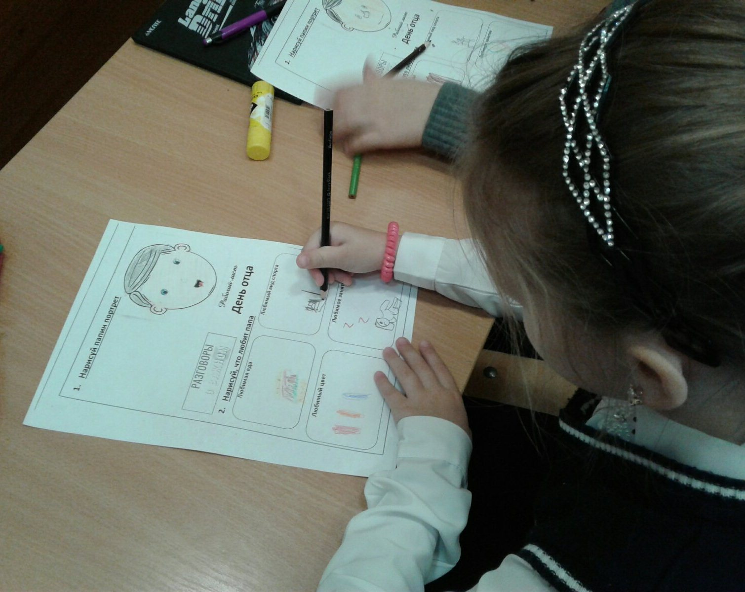
Посредством языка происходит интеллектуальное развитие ребёнка, формируются общечеловеческие ценности, воспитывается личность. Происходит усвоение других учебных дисциплин

Slide 8
Младший школьный возраст является наиболее благоприятным этапом развития творческих способностей ребёнка, его самореализации. Ребёнку гораздо легче изучать науку, действуя подобно учёному, - проводя собственные исследования, чем получать кем-то добытые знания.

Slide 9
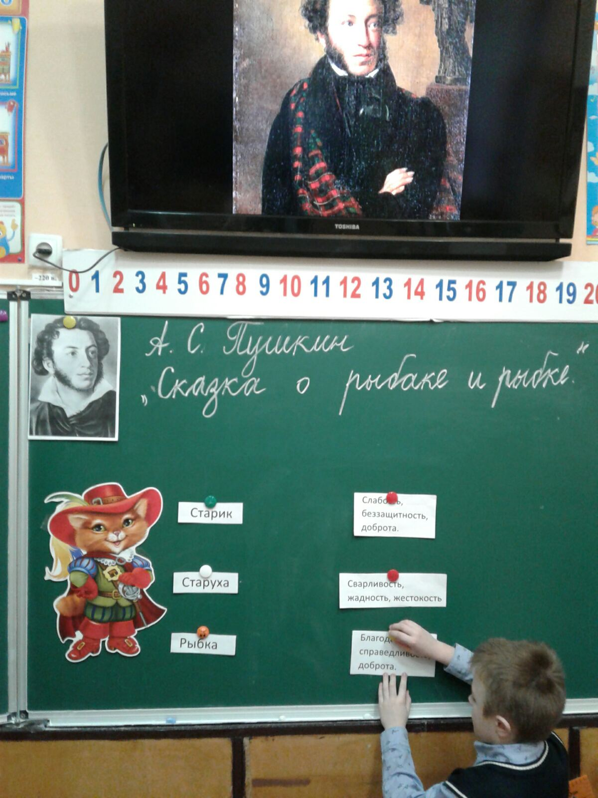
Дети вовлечены в интересную поисково-исследовательскую деятельность. В результате вовлечения ребёнка в исследовательскую деятельность происходит развитие познавательной потребности и потребности в творческой деятельности, повышается уровень самостоятельности при поиске и усвоении новых знаний.

Slide 10
Приемы активизации познавательной деятельности :
«Верные и неверные утверждения» или «верите ли вы»
«Корзина» идей.
«Кластер»
«Ключевые термины»
«Тонкие» и «толстые» вопросы
Таблица «З-Х-У» («Знаю – Хочу знать – Узнал» )
«Чтение с остановками»
«Дерево предсказаний»
Прием "Кубик"
«Синквейн»
«Эссе»
«Плюс» и «Минус»
«Пометки на полях»
«Шесть шляп мышления» и многие другие.

Slide 11







Развитие мышления по методике Эдварда де Боно
«Шесть шляп мышления»

Slide 12
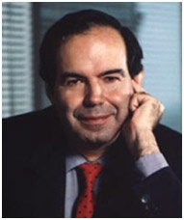
Эдвард де Боно британский психолог и писатель номинант Нобелевской премии 2005 года, всемирно признанный авторитет в области творческого и концептуального мышления. На международной конференции по мышлению в Бостоне (1992) ему была вручена награда как человеку, который впервые разработал методы прямого обучения мышлению в школах. Одной из уникальных особенностей работ Эдварда де Боно является их широкий спектр: от обучения детей с пяти лет, особенно в подготовительных группах детских садов до работы с руководителями крупнейших корпораций
мира.

Slide 13
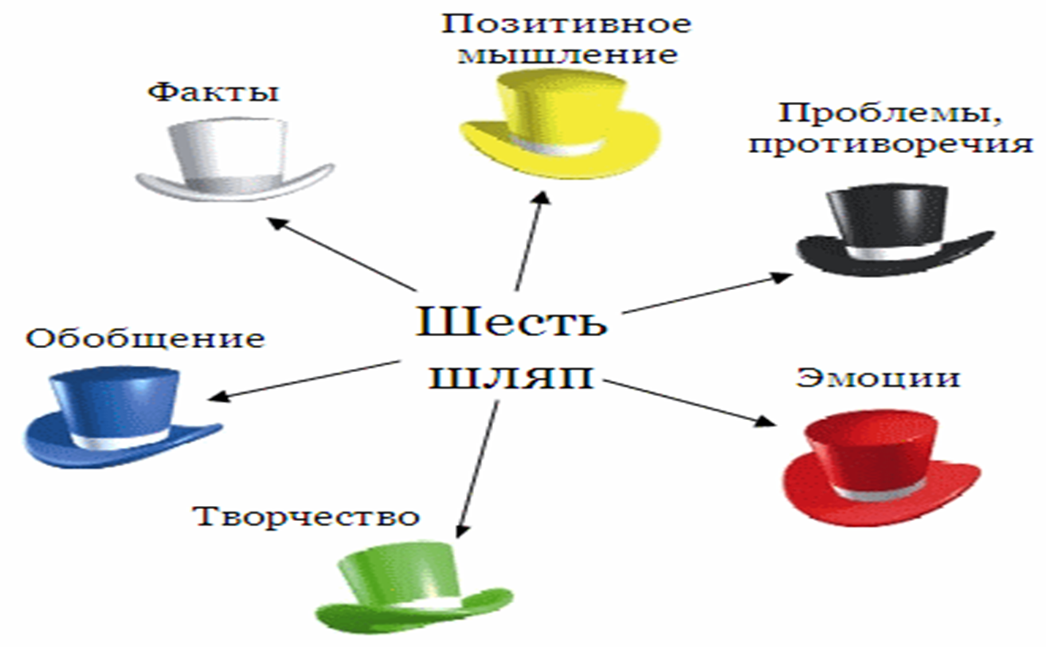
Принципы использования шести шляп

Slide 14
Почему именно шляпы?
Шесть шляп позволяют нам «дирижировать оркестром своих мыслей». Меняя шляпу, мы сможем придать своим мыслям нужное направление, «нужное звучание» Каждая цветная шляпа указывает на роль, на определенный тип мышления»

Slide 15
Использование «мыслеварительных» шляп открывает возможность договориться с собеседником, прийти к согласию, развивает у обучающихся способность структурировать информацию.

Slide 16
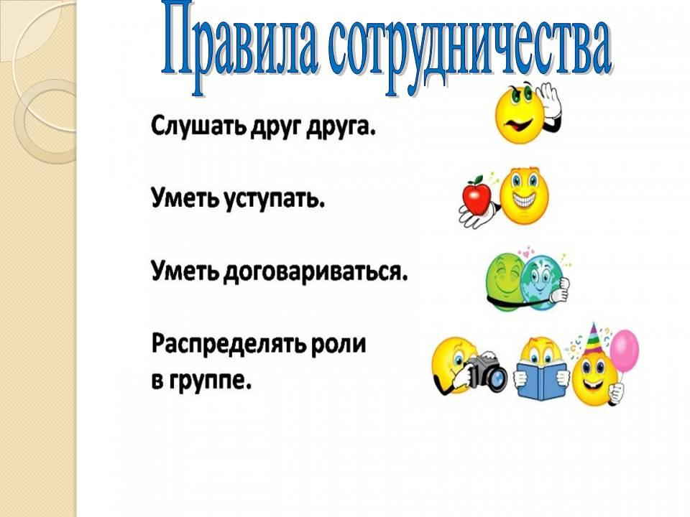

Slide 17
Белая шляпа:
информация
Белая шляпа используется для того, чтобы направить внимание на информацию. В этом режиме мышления нас интересуют только факты. Мы задаемся вопросами о том, что мы уже знаем.

Slide 18
Желтая шляпа:
солнечная, радостная, позитивная
Желтая шляпа требует от нас переключить свое внимание на поиск достоинств, преимуществ и позитивных сторон рассматриваемой идеи.

Slide 19
Черная шляпа:
критика, осторожность, суждение, оценка.
Мышление в чёрной шляпе предназначено для того, чтобы представить всё в чёрном свете. Тут нужно во всём видеть недостатки, искать слабые места и ко всему придираться.

Slide 20
Красная шляпа:
чувства, эмоции.
В режиме красной шляпы у обучающихся появляется возможность высказать свои чувства и интуитивные догадки относительно рассматриваемого вопроса, не вдаваясь в объяснения о том, почему это так, кто виноват и что делать.

Slide 21
Зеленая шляпа:
креативность, творчество, новые идеи, предложения.
Участники этой группы предлагают новые решения заданной ситуации, которые могут быть самыми фантастическими и неожиданными.

Slide 22
Синяя шляпа:
нейтральная, оценочная
В этой группе собираются эксперты, которые оценивают предложения всех групп и находят оптимальное решение. Подводят итоги, обобщают.

Slide 23
Технология «Шесть шляп мышления» Эдвара де Боно позволяет развить у обучаемых:
-творческое мышление;
-критическое мышление;
-толерантность.

Slide 24


Slide 25
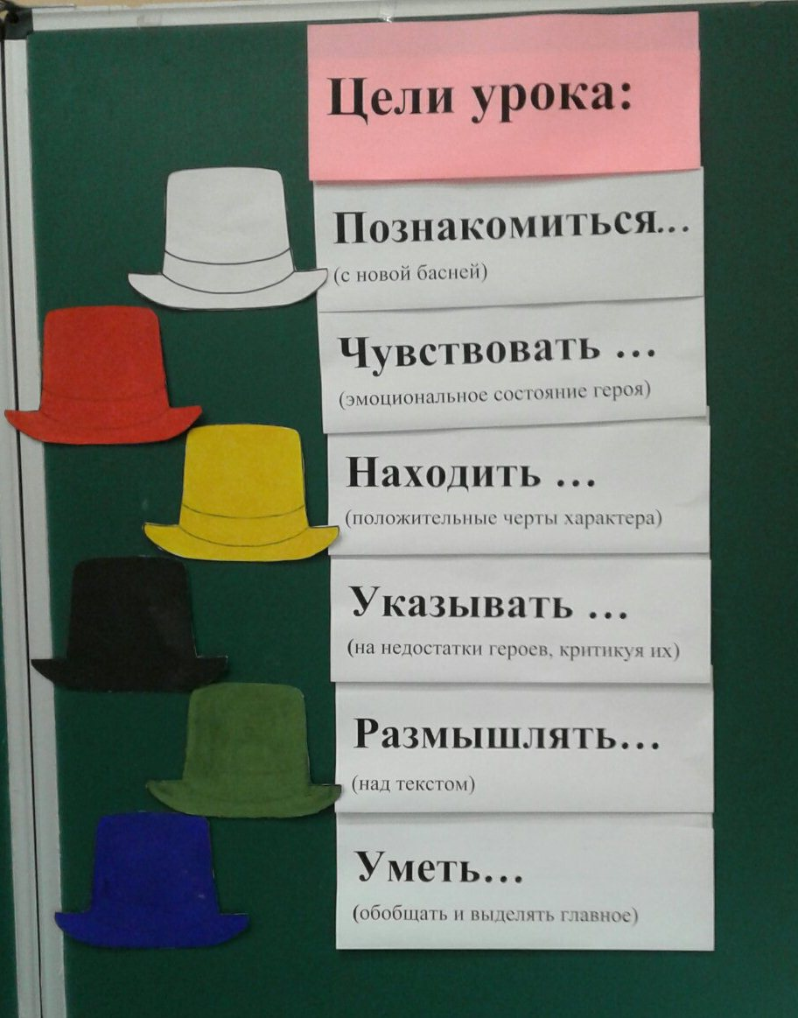
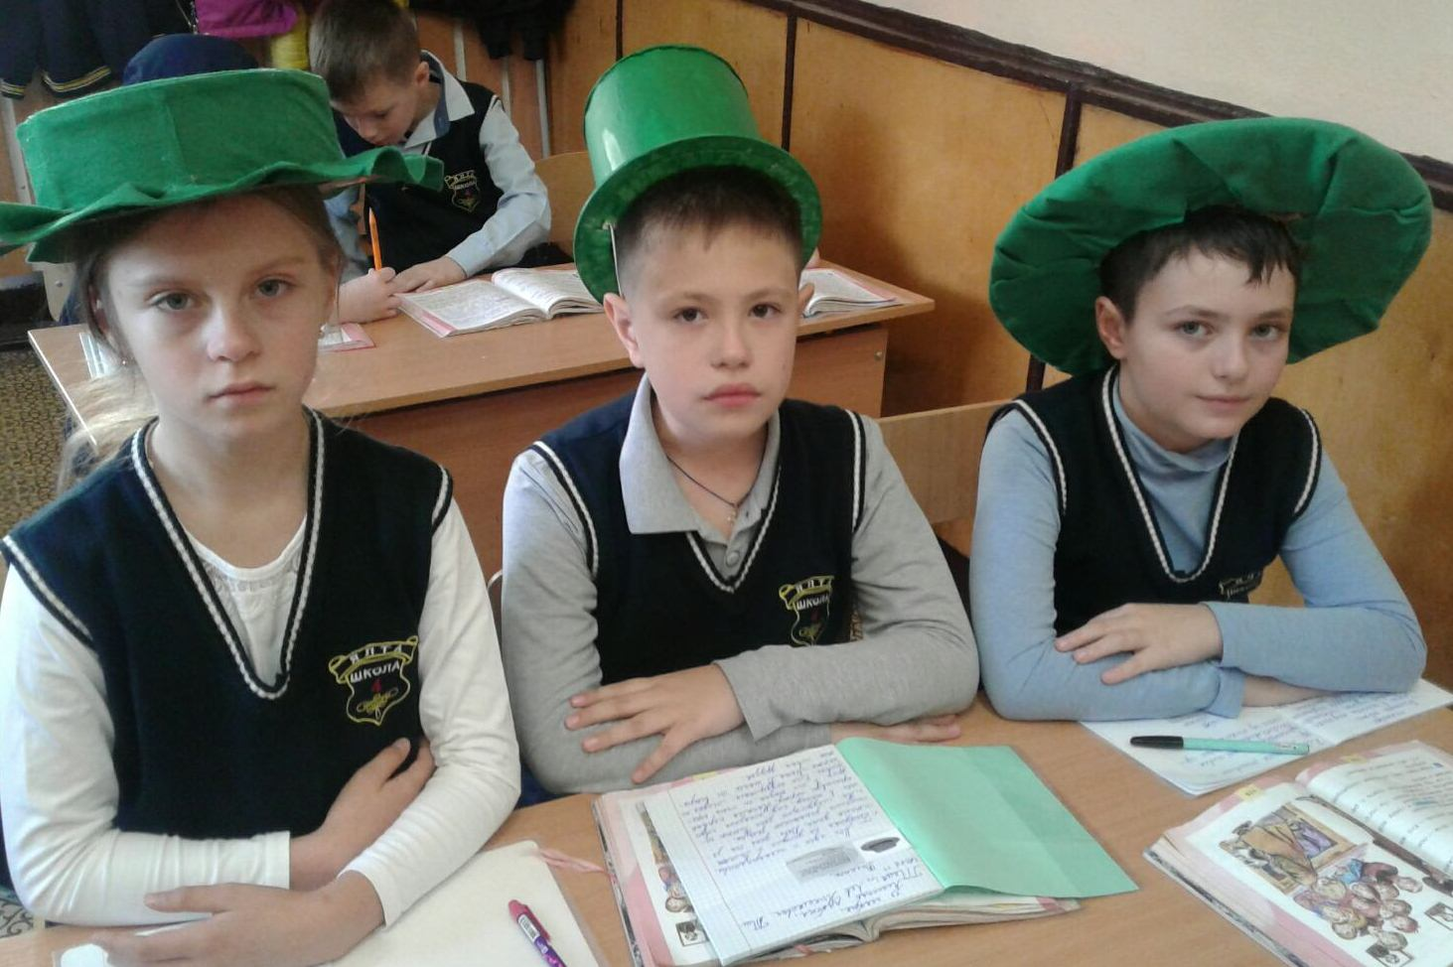
Урок литературного чтения с применением метода «Шесть шляп мышления»

Slide 26
Образован не тот, кто знает, а тот, кто хочет много знать и кто умеет добывать эти знания.
А.Дистервег

Slide 27
Благодарю за внимание!

